Slide 1
Глобальное потепление
Выполнила студентка 1 курса
Андронникова Елизавета

Slide 2
Что такое глобальное потепление?
Глобальным потеплением называют долгосрочное повышение средней температуры климатической системы Земли, происходящее уже более века, основной причиной чего является человеческая деятельность.

Slide 3
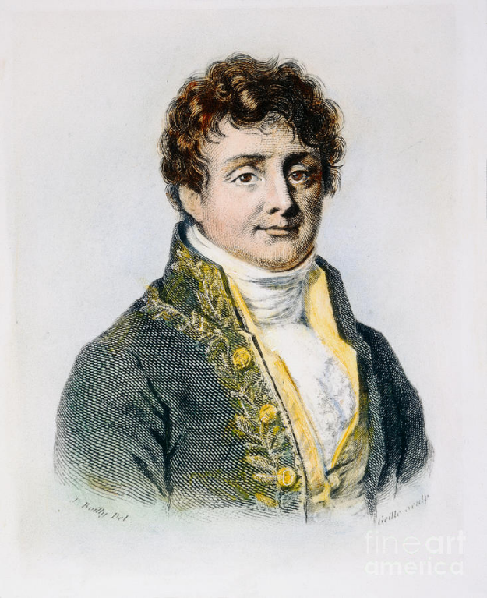
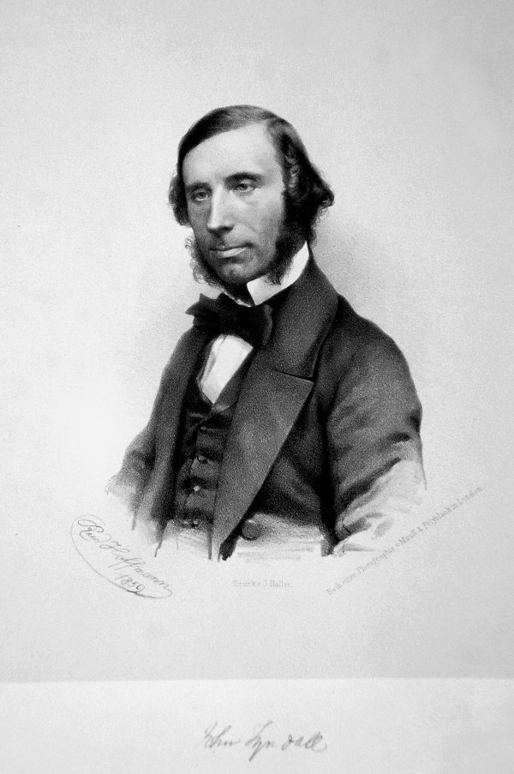
Как открыли глобальное потепление?
В 1827 году французский физик Жан-Батист Жозеф Фурье сформулировал идею о механизме парникового эффекта, при котором температура Земли повышается за счет содержащихся в атмосфере водяного пара, углекислого газа, метана и озона (основные парниковые газы), улавливающих и удерживающих солнечное тепло.
В 1859 году ирландский физик Джон Тиндалл подтвердил существование парникового эффекта с помощью лабораторных экспериментов и предположил, что изменение концентрации ПГ способно изменить климат.

Slide 4
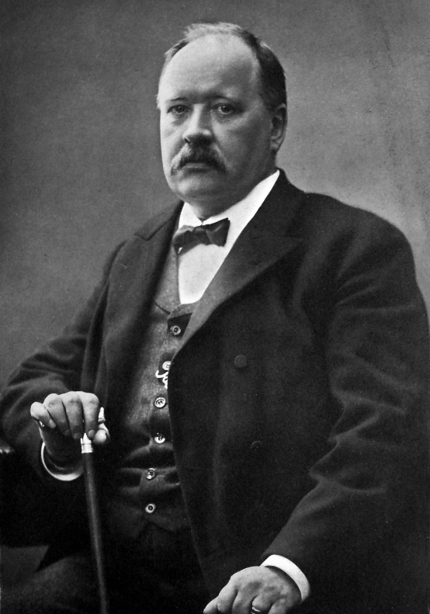
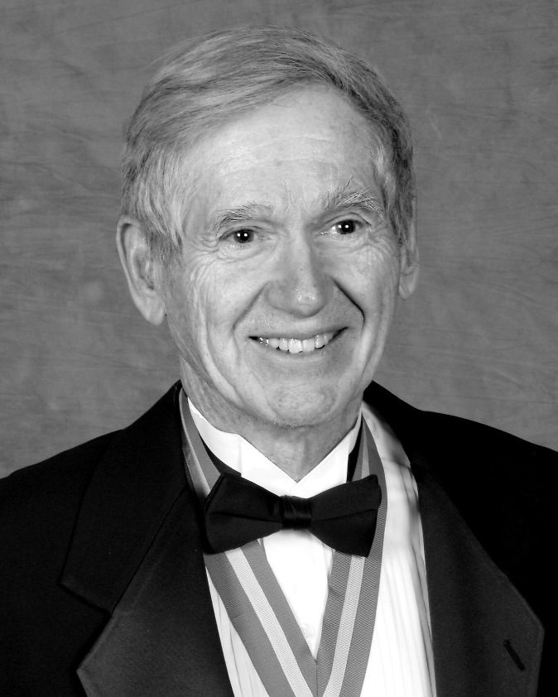
Десятилетие спустя шведский физикохимик Сванте Аррениус, лауреат Нобелевской премии по химии 1903 года, рассчитал, что увеличение концентрации углекислого газа в атмосфере ответственно за повышение температуры на планете. Впрочем, в конце XIX — начале XX века большинство ученых были уверены, что человек не способен повлиять на изменение климата.
Первое научное подтверждение антропогенного вклада в изменение климата появилось лишь в 1958 году, когда американский климатолог Чарльз Килинг начал вести непрерывное наблюдение за концентрацией углекислого газа в обсерватории на вулкане Мауна-Лоа (Гавайи). Результаты показали, что повышение среднегодовых температур растет одновременно с концентрацией ПГ.

Slide 5
Потепление климата — дело рук человека!

Slide 6
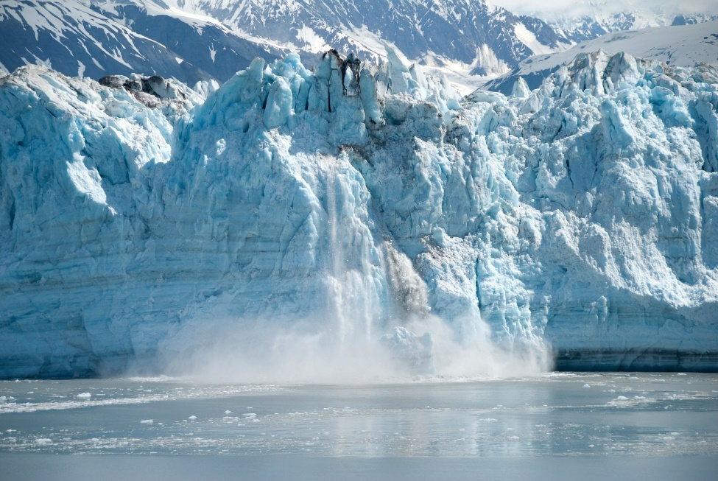
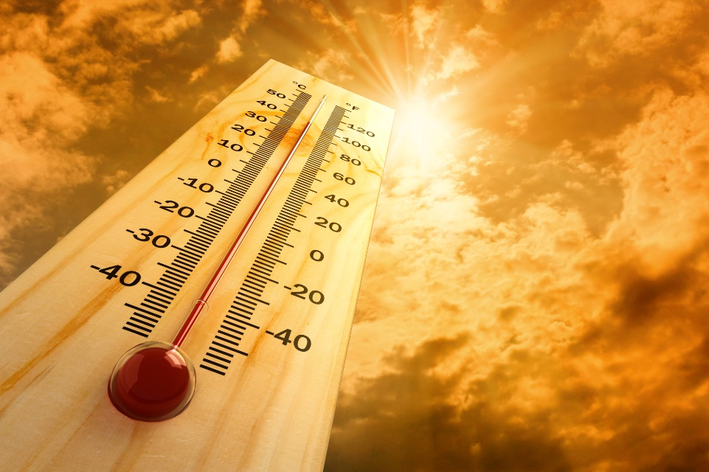
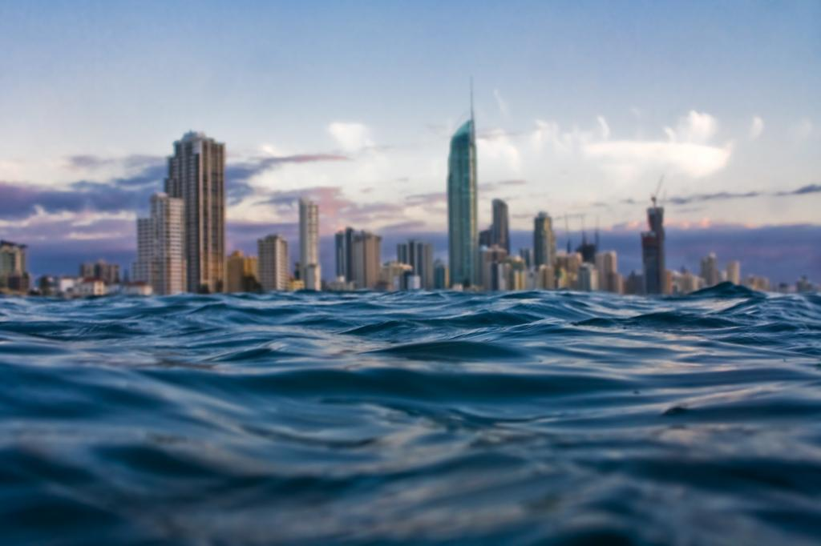
Какие факторы указывают на потепление климата?
Таяние ледников
Повышение глобальной
температуры
Повышение уровня
Мирового океана

Slide 7
За последние 100 лет средняя температура атмосферы повысилась на 0,3-0,8°C, площадь снежного покрова в северном полушарии снизилась на 8%, а уровень Мирового океана поднялся в среднем на 10-20 сантиметров.
По предположению ученых в ближайшие 50 лет температура поднимется еще на 3-5 градусов.

Slide 8
Последствия глобального потепления
Таяние арктических льдов и отступление ледников;
Повышение уровня моря;
Природные катаклизмы;
Уменьшение дней «благоприятной погоды»;
Закисление океана;
Вымирание биологических видов, заселяющих прибрежные зоны и острова;
и т.д.

Slide 9
4 способа внести свой вклад в борьбу с глобальным потеплением
1. Отказаться от личной машины в пользу ходьбы, езды на велосипеде или общественного транспорта.
2. Экономить энергию и воду.
3. Утилизировать отходы и пользоваться вторсырьем.
4. Бережно относиться к зелёным насаждениям.

Slide 10
“Не будем слишком обольщаться нашими победами над природой, за каждую такую победу она мстит нам.”
Ф. Энгельс

